Slide 1





EMBASSY OF INDIA
CONAKRY
PRESS BRIEFING
On
National Family Health Survey - 6
x.com/IndiaInConakry
facebook.com/EOI.Conakry

Slide 2

Construire une Inde plus saine et plus forte
Comparaison entre les résultats de l'enquête NFHS-6 (2023-2024) et ceux de l'enquête NFHS-4 (2015-2016) en Inde

Slide 3
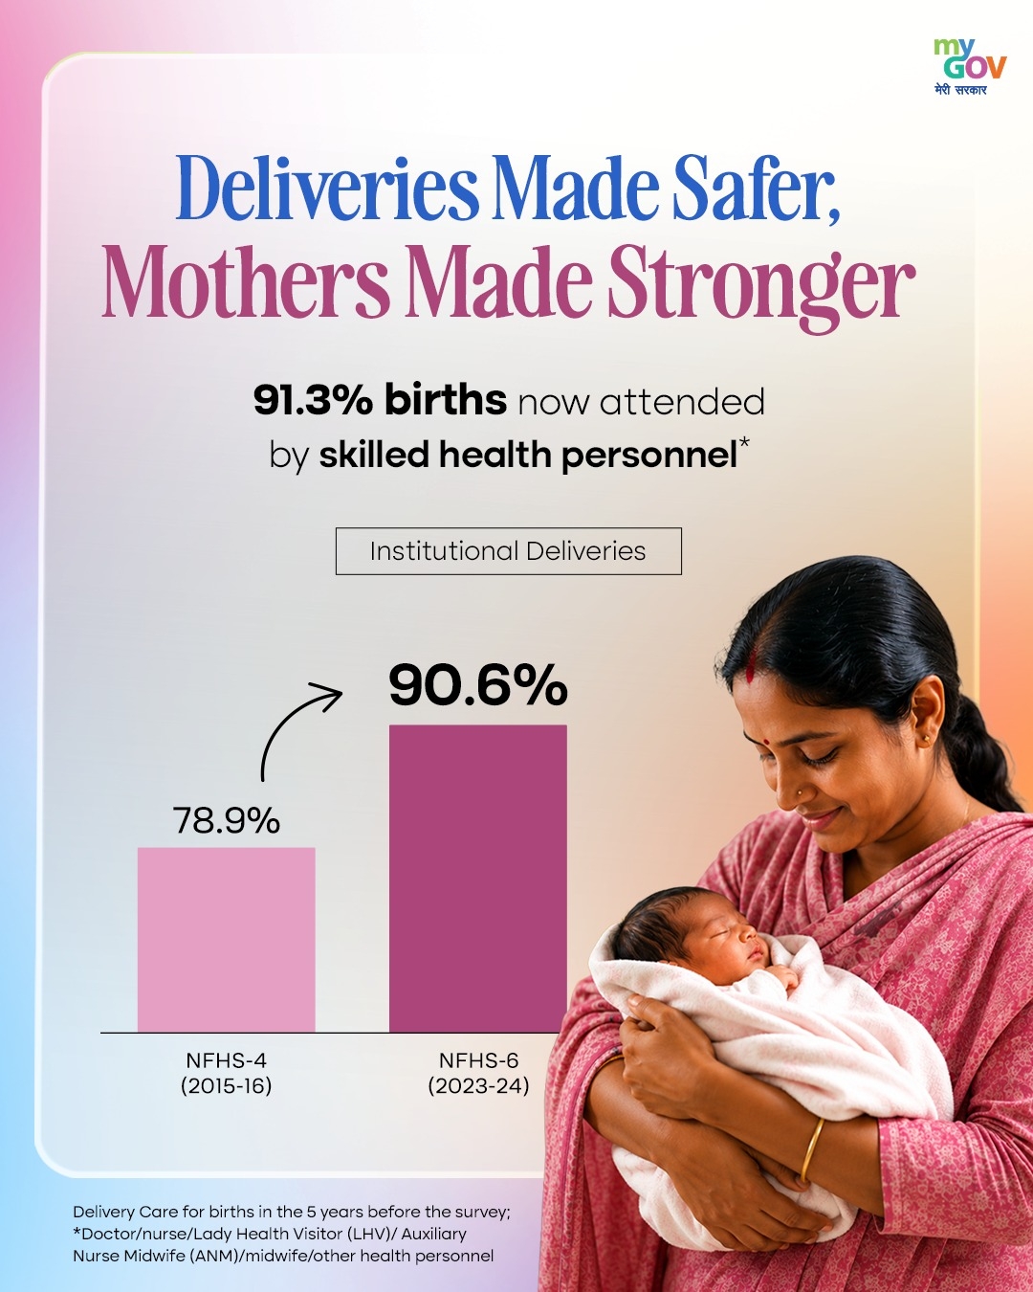
Des accouchements plus sûrs, des mères en meilleure santé
91,3 % des accouchements sont désormais pris en charge par du personnel de santé qualifié
Augmentation du taux d'accouchements en établissement, qui est passé de 78,9 % à 90,6 %

Slide 4
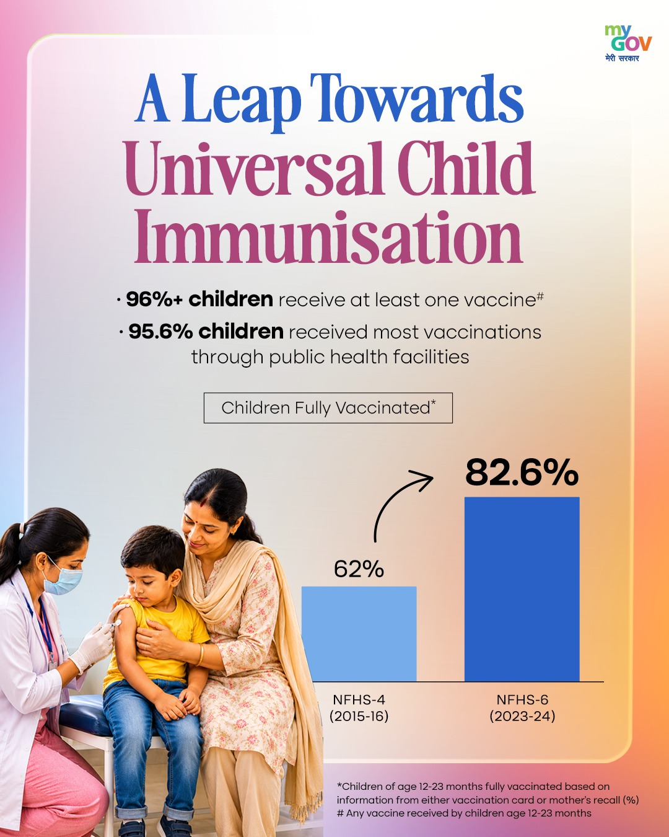
Un grand pas en avant vers la vaccination universelle des enfants
Plus de 96 % des enfants ont reçu au moins un vaccin
95,6 % des enfants ont reçu la plupart de leurs vaccins dans des établissements de santé publics
La proportion d'enfants entièrement vaccinés est passée de 62 % à 82,6 %

Slide 5
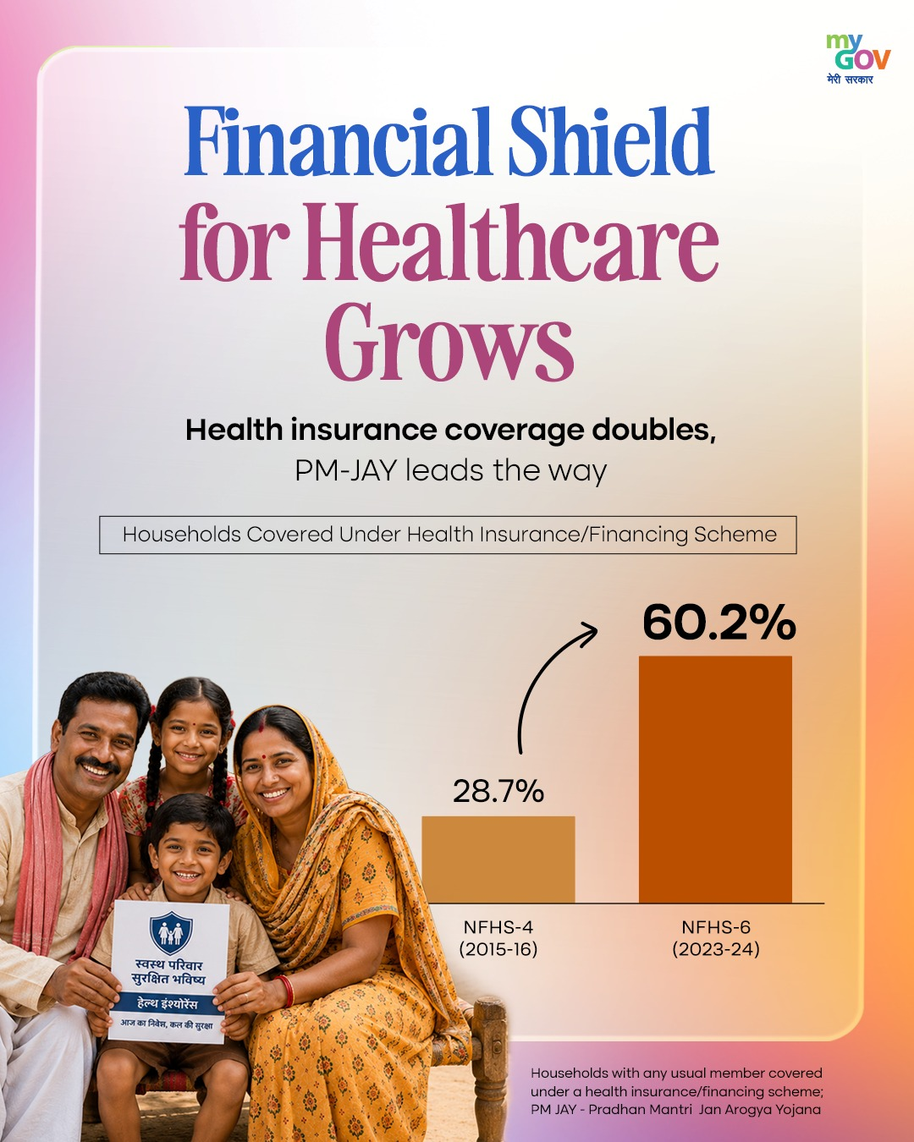
Le « bouclier financier pour les soins de santé » prend de l'ampleur
La couverture d'assurance maladie double, le programme PM-JAY montre la voie
La proportion de ménages couverts par un régime d'assurance maladie ou de financement est passée de 28,7 % à 60,2 %

Slide 6
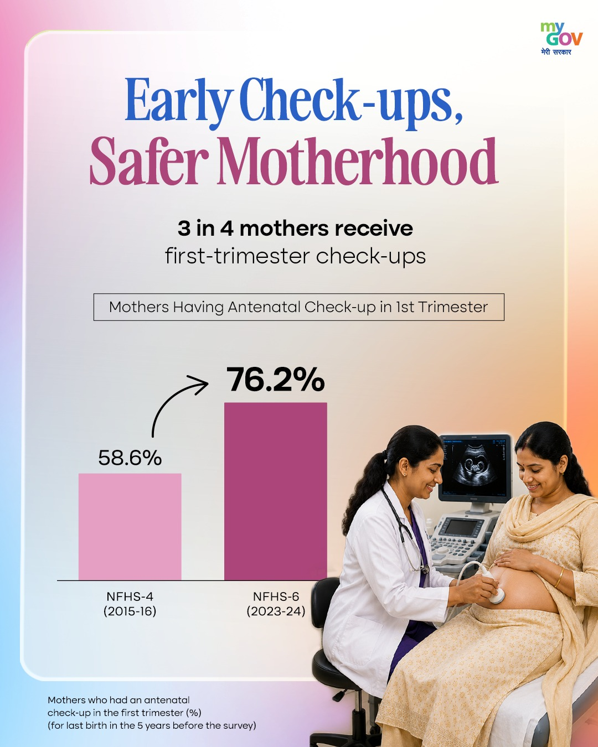
Des suivis précoces pour une maternité plus sûre
3 mères sur 4 bénéficient d'un suivi au cours du premier trimestre
La proportion de femmes bénéficiant d'un suivi prénatal au cours du premier trimestre est passée de 58,6 % à 76,2 %

Slide 7
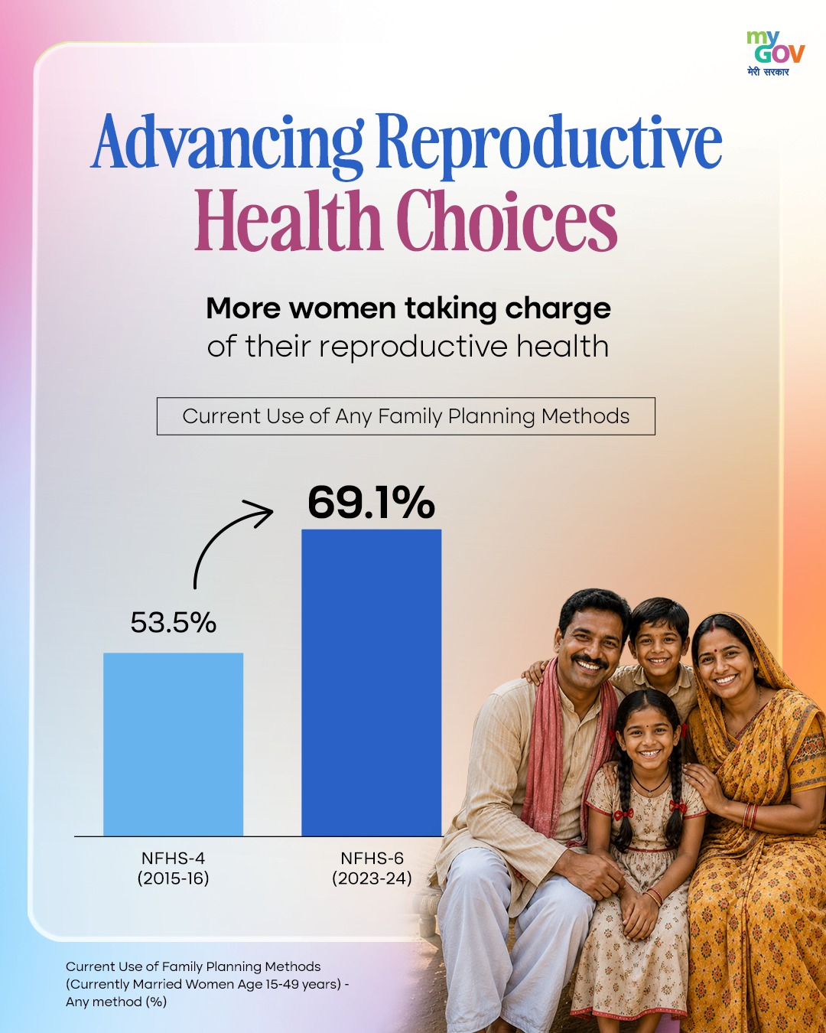
Promouvoir les choix en matière de santé reproductive
De plus en plus de femmes prennent en main leur santé reproductive
Le recours actuel à une méthode de planification familiale, quelle qu’elle soit, est passé de 53,5 % à 69,1 %

Slide 8
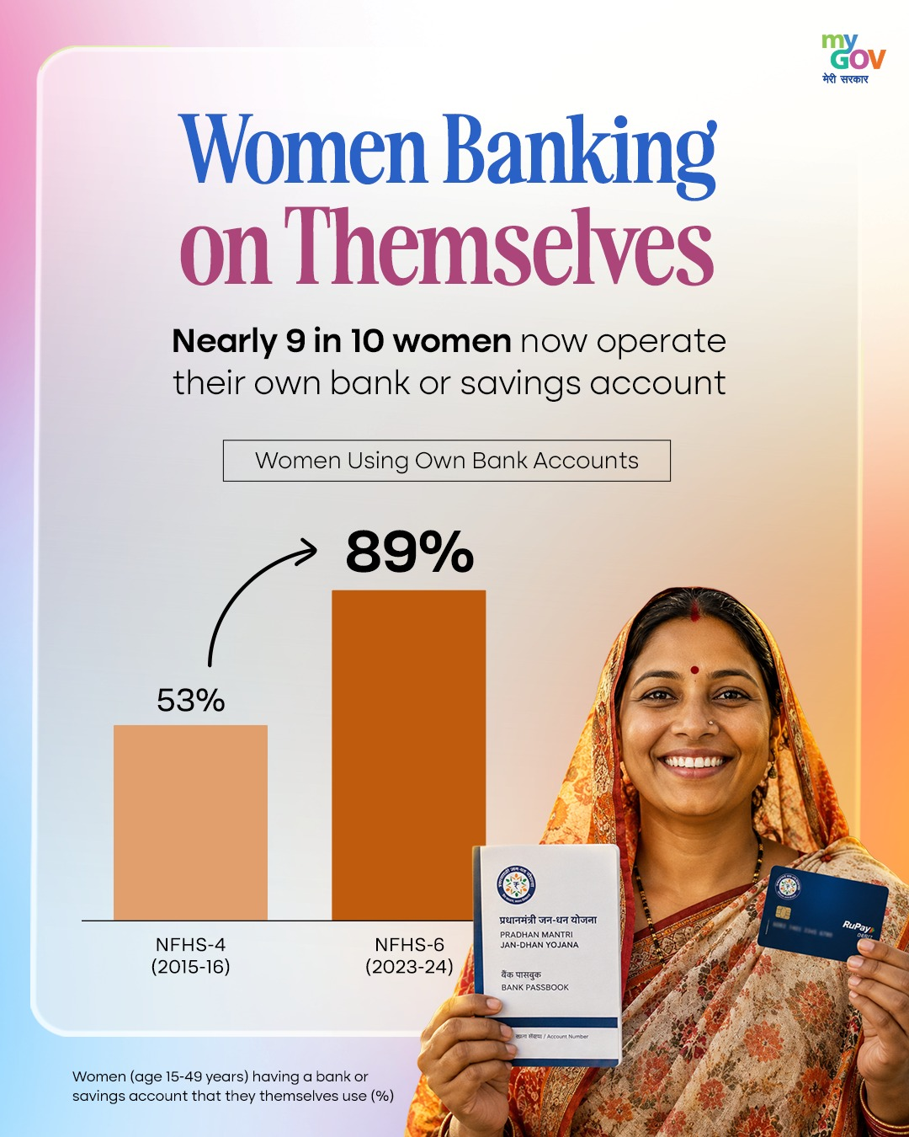
Les femmes misent sur elles-mêmes
Près de 9 femmes sur 10 gèrent désormais leur propre compte bancaire ou d'épargne
La proportion de femmes utilisant leur propre compte bancaire est passée de 53 % à 89 %

Slide 9
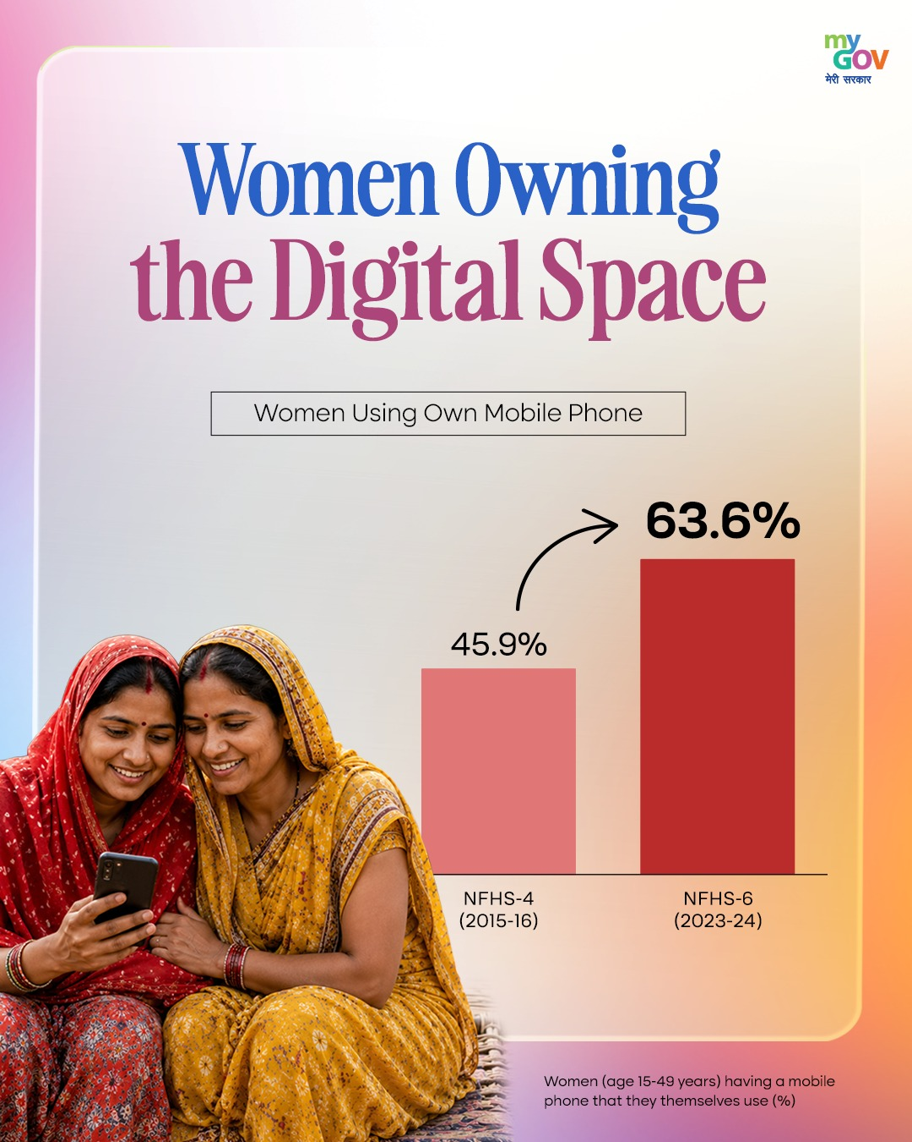
Les femmes s'approprient l'espace numérique
La proportion de femmes possédant leur propre téléphone portable est passée de 45,9 % à 63,6 %

Slide 10
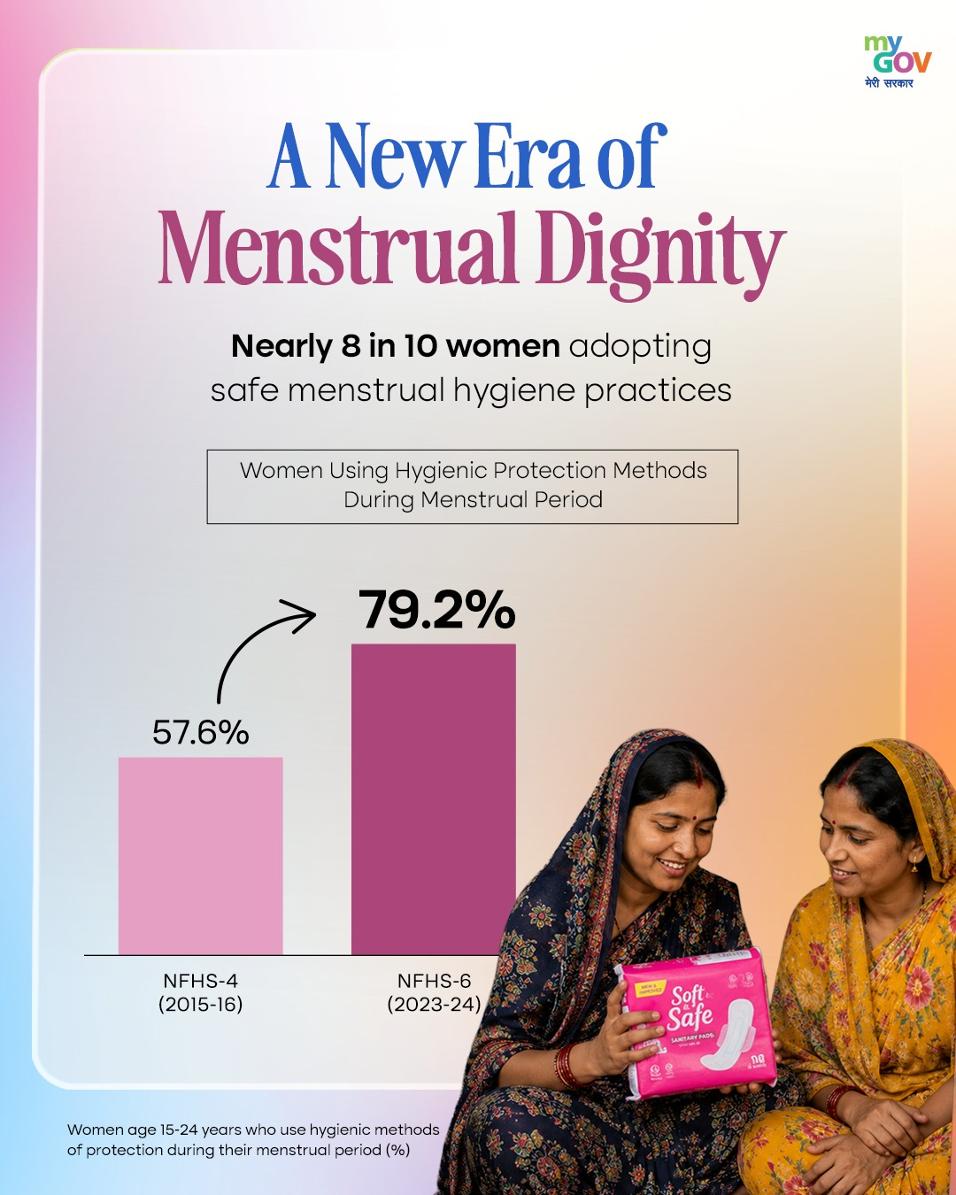
Une nouvelle ère pour la dignité menstruelle
Près de 8 femmes sur 10 adoptent des pratiques d'hygiène menstruelle sûres
Femmes utilisant des méthodes de protection hygiénique pendant leurs règles

Slide 11
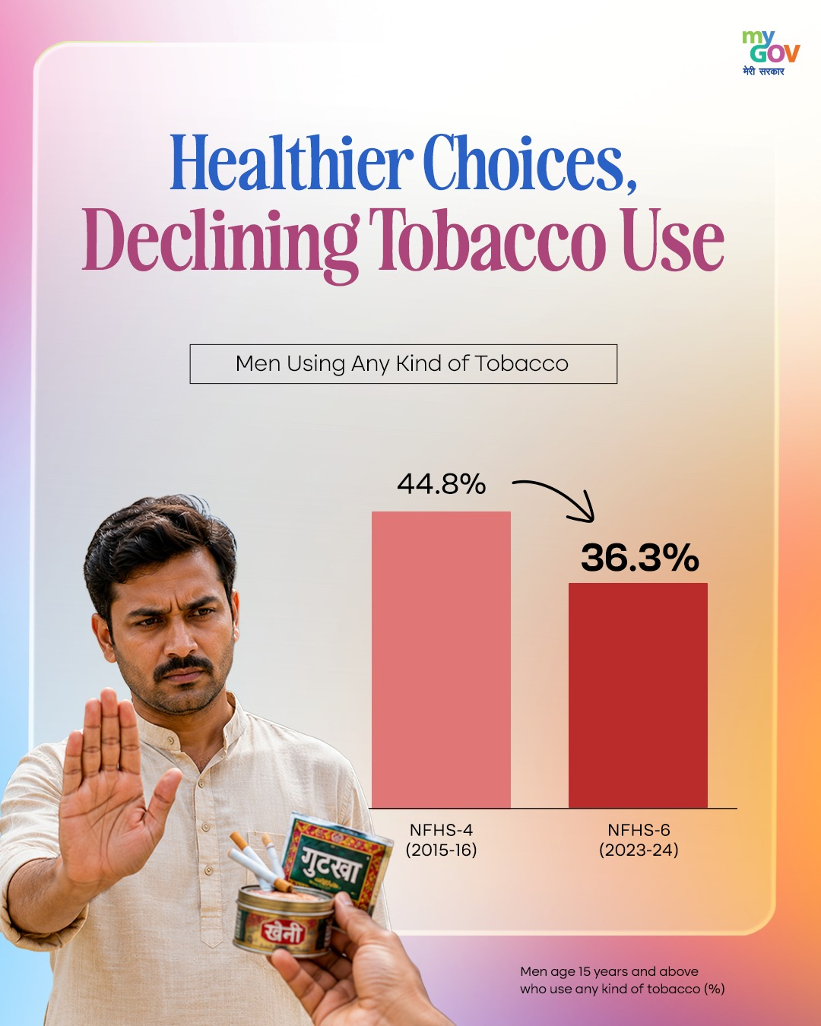
Des choix plus sains, une baisse de la consommation de tabac
La proportion d'hommes consommant du tabac sous quelque forme que ce soit a baissé, passant de 44,8 % à 36,3 %

